Slide 1
Neural Networks
Word2vec - GloVe
Trần Hữu Thúy

Slide 2
Tổng quan
Thế nào là mạng nơ ron ?
Mạng nơ ron truyền thẳng
  Quá trình truyền thẳng – feedforward
  Giải thuật lan truyền ngược
Word2vec là gì ?
  Khái niệm
  Skip-gram
  CBOW

Slide 3
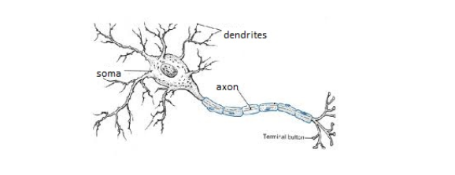
Thế nào là mạng nơ ron ?
Dendrites : gồm các tua nhận tín hiệu sinh điện từ các tế báo thần kinh khác.
Soma : nhân tế bào dùng để tổng hợp các tín hiệu thu được từ các tua.
Axon : đường ra tín hiệu sau khi xử lý, tổng hợp trong nhân tết bào,

Slide 4
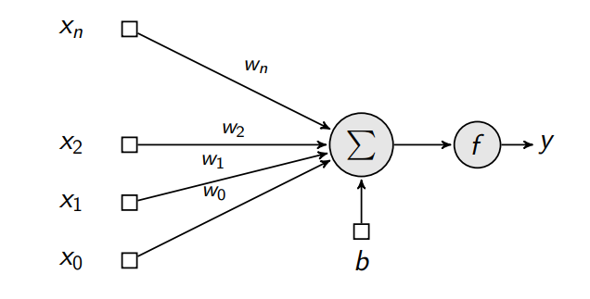

Thế nào là mạng nơ ron ?
Tế bào nhân tạo [ W. McCulloch và W. Pitts (1943) ]
Đầu vào là vector x, ∑ là hàm tổng hợp, f là hàm truyền, y là kết quả đầu ra.
Kết quả dự đoán với hàm tồng hợp là tuyến tính tuyến tính :

Slide 5
Thế nào là mạng nơ ron ?
Mạng nơ ron truyền thẳng
  Quá trình truyền thẳng – feedforward
  Giải thuật lan truyền ngược
Word2vec là gì ?
  Khái niệm
  Skip-gram
  CBOW

Slide 6
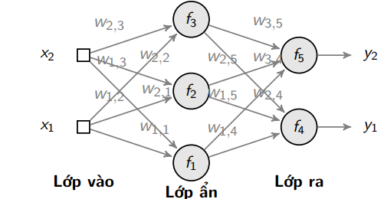
Mạng nơ ron truyền thẳng
Lớp vào : nơi nhận dữ liệu
Lớp ẩn : gồm các noron xử lý lý thông tin, dữ liệu từ lớp vào
Lớp ra : gồm các noron tạo tín hiệu ra cho mạng

Slide 7
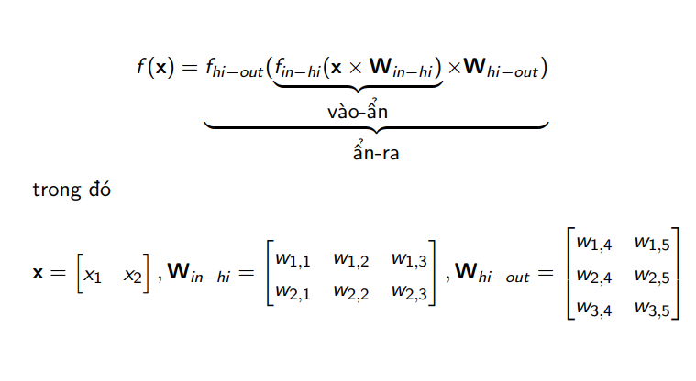
Mạng nơ ron truyền thẳng

Slide 8
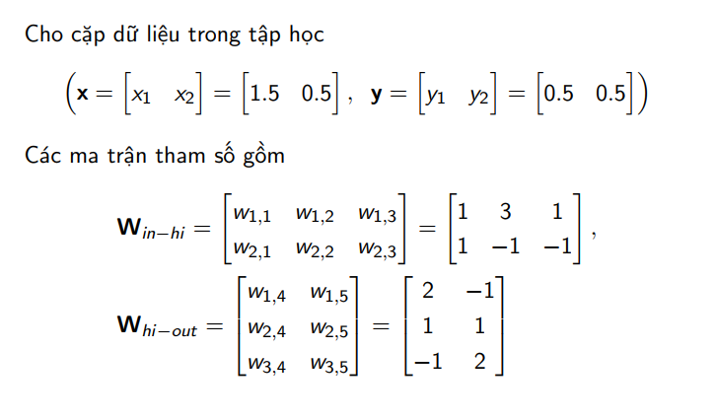
Mạng nơ ron truyền thẳng

Slide 9
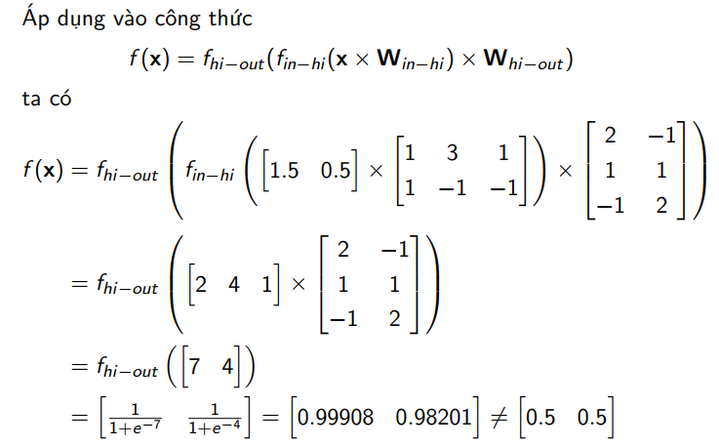
Mạng nơ ron truyền thẳng

Slide 10
Thế nào là mạng nơ ron ?
Mạng nơ ron truyền thẳng
  Quá trình truyền thẳng – feedforward
  Giải thuật lan truyền ngược
Word2vec là gì ?
  Khái niệm
  Skip-gram
  CBOW

Slide 11
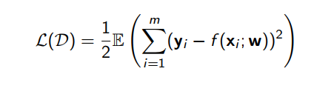
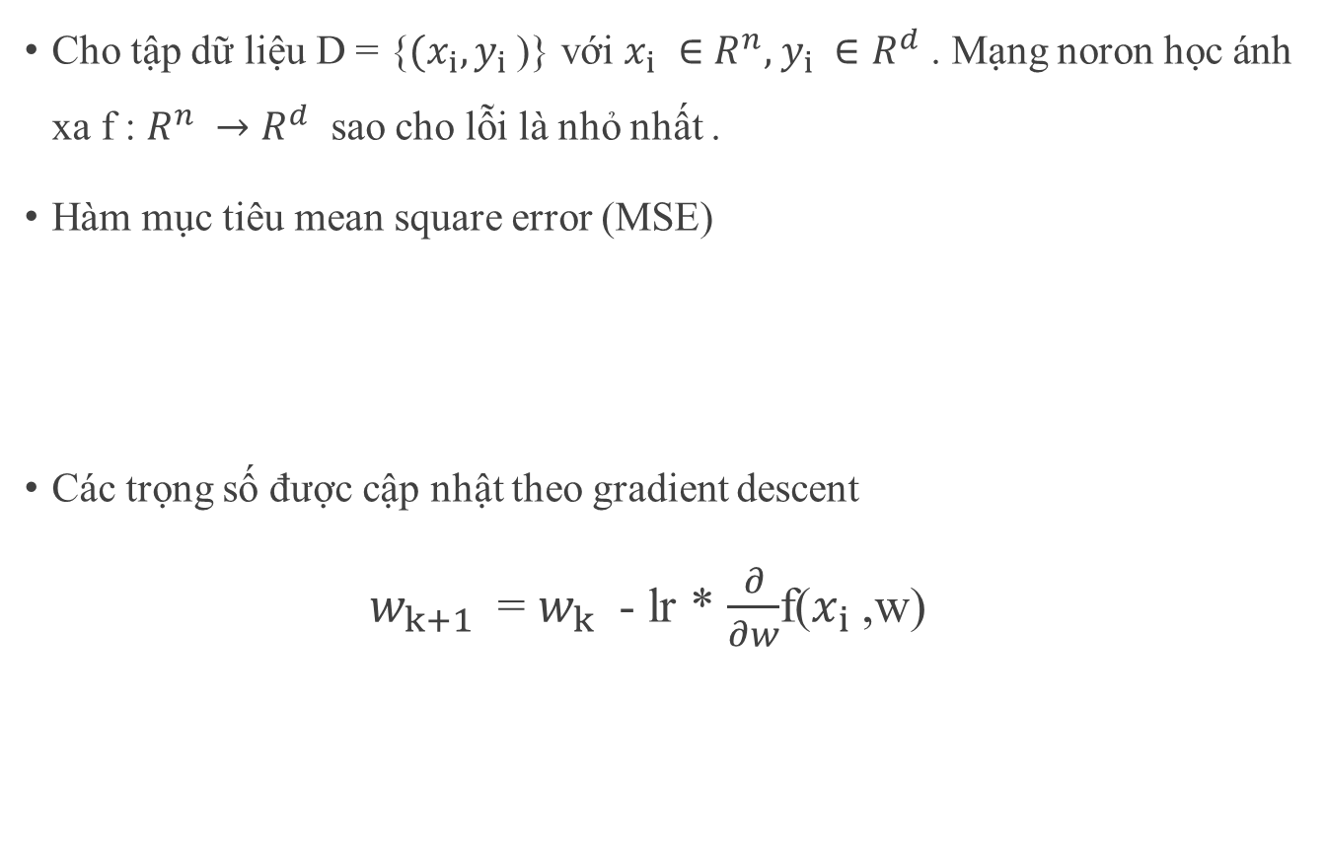
Giải thuật lan truyền ngược
Cho tập dữ liệu D = {${(x}_{i}, y_{i}$)} với $x_{i} ∈$ $R^{n},$ $y_{i} ∈$ $R^{d}$ . Mạng noron học ánh xa f : $R^{n} →$ $R^{d}$ sao cho lỗi là nhỏ nhất .
Hàm mục tiêu mean square error (MSE)
Các trọng số được cập nhật theo gradient descent
    $w_{k+1}$ = $w_{k}$ - lr * $\frac{∂}{∂w}$f($x_{i}$,w)

Slide 12
Thế nào là mạng nơ ron ?
Mạng nơ ron truyền thẳng
  Quá trình truyền thẳng – feedforward
  Giải thuật lan truyền ngược
Word2vec là gì ?
  Khái niệm
  Skip-gram
  CBOW

Slide 13
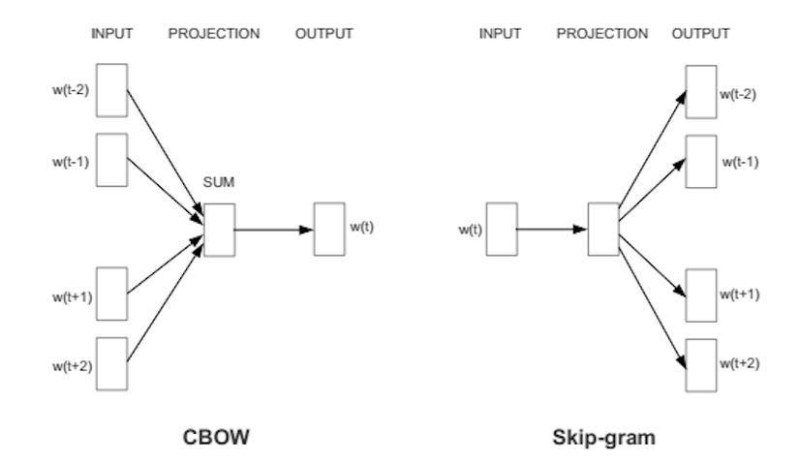
Khái niệm
Thuộc nhóm mô hình liên quan đến Word Embeddings, sử dụng mạng noron.
Được phát triển bởi kỹ sư Tomas Mikolov của Google năm 2013
Hai mô hình được áp dụng : skip-gram, CBOW
The …. is eating
ABC … … …

Slide 14
Thế nào là mạng nơ ron ?
Mạng nơ ron truyền thẳng
  Quá trình truyền thẳng – feedforward
  Giải thuật lan truyền ngược
Word2vec là gì ?
  Khái niệm
  Skip-gram
  CBOW

Slide 15
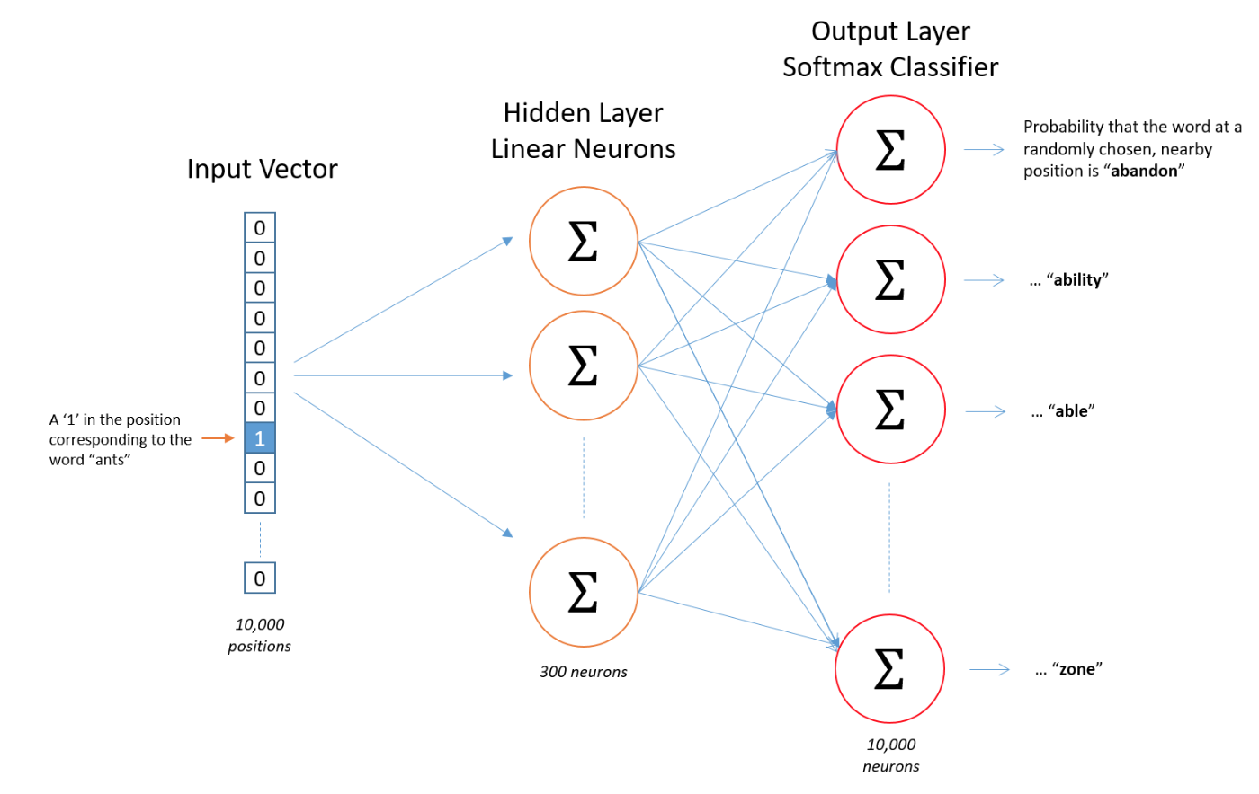
Skip-gram

Slide 16
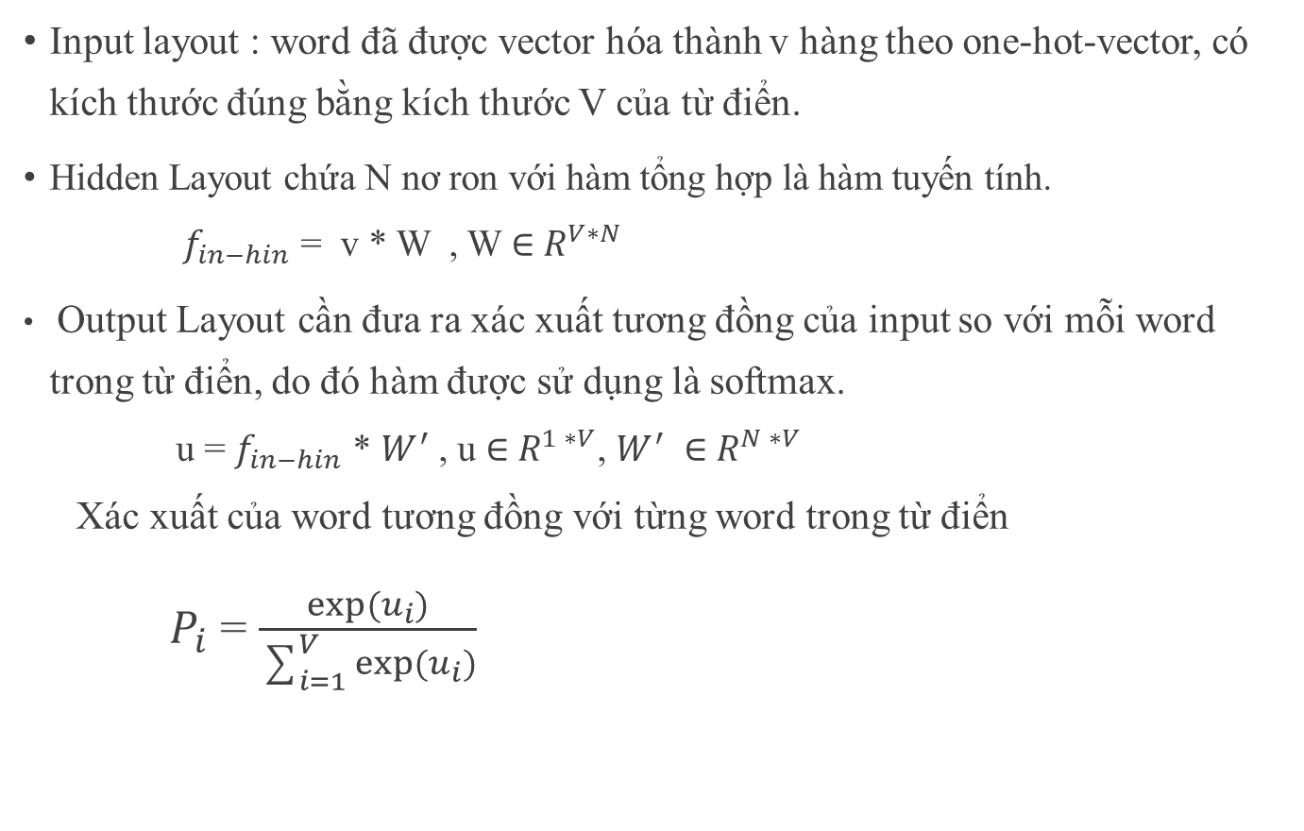
Skip-gram
Input layout : word đã được vector hóa thành v hàng theo one-hot-vector, có kích thước đúng bằng kích thước V của từ điển.
Hidden Layout chứa N nơ ron với hàm tổng hợp là hàm tuyến tính.
      $f_{in−hin}$ = v * W , W $∈$ $R^{V∗N}$
Output Layout cần đưa ra xác xuất tương đồng của input so với mỗi word trong từ điển, do đó hàm được sử dụng là softmax.
  u = $f_{in−hin}$ * $W^{′}$, u $∈$ $R^{1 ∗V}$, $W^{′} ∈$ $R^{N ∗V}$
  Xác xuất của word tương đồng với từng word trong từ điển
  $P_{i}$ = $\frac{exp⁡(u_{i})}{\sum_{i=1}^{V}{exp⁡(u_{i})}}$

Slide 17
Thanks for listenning

